Slide 1
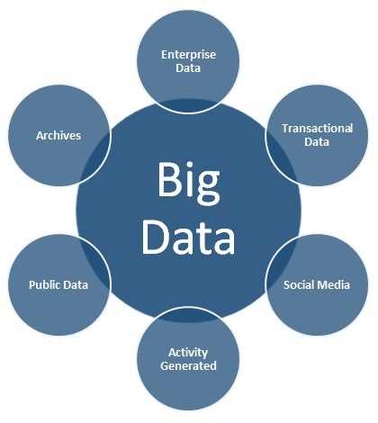
مصادر البيانات
إعداد: محمد أبو الرب

Slide 2
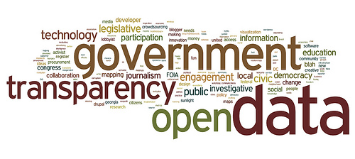
تتعد مصادر البيانات وتختلف من مجتمع لآخر بحسب طبيعة هذا المجتمع والأنظمة السائدة فيه
أبرز مصادر البيات تكمن في التالي:
البيانات الحكومية كـ موقع وزارة المالية الفلسطيني ، مركز دبي للإحصاء، و قاعدة بيانات وزارة الشؤون الخارجية الفرنسية.

Slide 3
المؤسسات الدولية والأهلية ذات الاختصاص كالبنك الدولي ، ومنظمة العمل الدولية، ومنظمة الصحة الدولية، قاعدة بيانات الأمم المتحدة UN Data ... ألخ.
البيانات التي يقدمها الأفراد طواعية باستخدام المستشعرات الموجودة على أجهزتهم.
البيانات المنتجة والمجمعة من القوائم البريدية

Slide 4
البيانات المتعلقة بمنصات الإعلام الاجتماعي أو ما تجمعه وترصده محركات البحث
البيانات المسربة (تسريبات ويكيليكس) .
بعض المنتديات التي يمكن من خلالها طرح استفسارات وجمع البيانات
البيانات المنتجة والمجمعة من القوائم البريدية

Slide 5
البيانات التي توفرها أجهزة القياس الطبية أو الرياضية...الخ
بيانات سجلات الهاتف
إمكانية التعهيد الجماعي Crowdsourcing، والتي تعني جمع أو استيراد البيانات من خلال المواطنين أنفسهم وغالبا ما يبرز هذا النوع من مصادر البيانات في أوقات الكوارث أو الأزمات -

Slide 6
استطلاعات الرأي وهي أيضا أحد مصادر البيانات، حيث يمكن الاستفادة من البيانات والمعطيات التي توفرها استطلاعات الرأي لاستقراء توجهات الجمهور أو ربطها بسلوكيات ومواقف محددة أو دورها في التأثير على القرارات الحكومية مثلا.
بوابات البيانات على الشبكة ومن ذلك موقع ,Data Portal Ocean Data Portal

Slide 7
ورقة العمل للجلسة التدريبية الثانية
استخرج/ ي البيانات التالية المتعلقة ب: 1. الدخل القومي الفلسطيني. 2. معدل البطالة. 3. وعدد السكان على أن يتم مقارنة البيانات التي تجمع من مصادر فلسطينية ومن مصادر دولية لمعرفة 1. مدى تطابقها من عدمه، 2. تبيان مدى ارتفاع أو انخفاض متوسط الدخل الفردي بعد قسمة الناتج القومي على عدد السكان ما بين 1994- 2015.

Slide 8
للنقاش:
كيف نميز بين البيانات والمعلومات في ضوء ما تم استخراجه؟

